Slide 1
Stafrænt læsi og gagnavernd Aðili: HOU

Slide 2
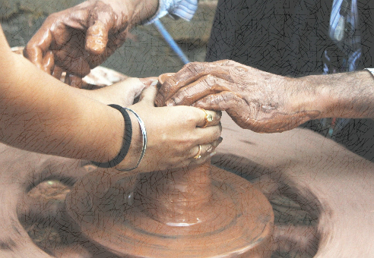
MARKMIÐ
Eftir að hafa farið í gegnum námsefnið verður þú fær um að:
Velja bestu aðferðina til að skipuleggja og framkvæma gagnaleit
Þekkja nokkrar leiðir og viðmið til að meta stafrænt efni og heimildir
Skoða notkun hugbúnaðar varðandi gögn, upplýsingar og umsjón stafræns efnis
The European Commission's support for the production of this publication does not constitute an endorsement of the contents, which reflect the views only of the authors, and the Commission cannot be held responsible for any use which may be made of the information contained therein.

Slide 3
MARKMIÐ
Eftir að hafa farið í gegnum námsefnið verður þú fær um að:
Kanna gagnlegar aðferðir til að stjórna upplýsingum og varðveita stafrænt efni
Skilja reglur um persónuvernd og gagnavernd
Þekkja meginreglur, réttindi og skyldur vegna persónuverndar og meðferð persónuupplýsinga í starfi með óáþreifanlegan menningararf
The European Commission's support for the production of this publication does not constitute an endorsement of the contents, which reflect the views only of the authors, and the Commission cannot be held responsible for any use which may be made of the information contained therein.

Slide 4
YFIRLIT
2. hluti: Gagnavernd, sjálfbærni og þekkingarmiðlun
1. hluti: Stafrænt læsi og samskipti í viðskiptum
Tryggja að farið sé að lögum um persónuvernd
Sanngjörn meðferð einstaklinga
Aðferðir við að greina og meta gögn, upplýsingar og stafrænt efni á gagnrýninn hátt
Heimild, nákvæmni, hlutlægni, gildi og umfjöllun (e. The AAOCC system)
CRAAP próf: verkfæri til að meta heimildir
Umsjón með stafrænu efni og gagnagrunnum
Varðveisla og uppfærsla stafræns efnis

Slide 5
1. hluti: Stafrænt læsi og samskipti í viðskiptum
1.1. Aðferðir við að greina og meta gögn, upplýsingar og stafrænt efni á gagnrýninn hátt
1.2. Heimild, nákvæmni, hlutlægni, gildi og umfjöllun (The AAOCC system)
1.3. CRAAP prófið: verkfæri til að meta heimildir
1.4. Umsjón með stafrænu efni og gagnagrunnum
1.5. Varðveisla og uppfærsla stafræns efnis
The European Commission's support for the production of this publication does not constitute an endorsement of the contents, which reflect the views only of the authors, and the Commission cannot be held responsible for any use which may be made of the information contained therein.

Slide 6
1.1. Aðferðir við að greina og meta gögn, upplýsingar og stafrænt efni á gagnrýninn hátt
Að finna vandað stafrænt efni
Þegar leit er skipulögð þarf að hafa ákveðin atriði í huga:
hver er spurningin sem þú vilt svara eða hvert er efnið sem þú ert að skoða
hvaða upplýsingar hefur þú nú þegar
hvaða upplýsingar vantar þig
hvers konar upplýsingar vantar þig, til dæmis yfirlit, nákvæma greiningu, rannsóknir eða tölfræði
hversu miklar upplýsingar þarft þú – hvaða gloppur eru í þekkingu þinni

Slide 7
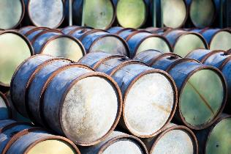
1.1. Aðferðir við að greina og meta gögn, upplýsingar og stafrænt efni á gagnrýninn hátt
Hvar á að leita að stafrænu efni
Vandað stafrænt efni má víða finna:
Landsbókasöfn
Opið fræðsluefni (e. Open Educational Resources, OERs)
Folksemantic: https://www.oerafrica.org/creators/folksemantic
DiscoverEd: https://discovered.ed.ac.uk/
Open Courseware Consortium: http://www.oeconsortium.org/courses/search/
OpenLearn: http://www.open.edu/openlearn/
MIT OCW: https://ocw.mit.edu/index.htm

Slide 8
1.1. Aðferðir við að greina og meta gögn, upplýsingar og stafrænt efni á gagnrýninn hátt
Mat
Að tryggja að stafrænt efni sé marktækt:
líttu upplýsingar gagnrýnum augum til að meta mikilvægi og áreiðanleika þeirra og hvort þær eru viðeigandi
beittu gagnrýni og tortryggni til að greina áreiðanleika heimilda og upplýsinga
kannaðu nákvæmni og réttmæti til að meta gæði upplýsinga og hvort þær geti talist réttar
Vertu viss um að allar upplýsingar og heimildir eigi við í heimildarleit þinni

Slide 9
1.2. Heimild, nákvæmni, hlutlægni, gildi og umfjöllun (The AAOCC)
Viðmið fyrir mat á stafrænu efni
1. Vefskjöl – nákvæmni og heimild (1/2) | Spurðu þig…
Kannaðu nákvæmni höfundar eða útgefanda með því að athuga hvort fram koma upplýsingar um hvernig hafa má samband, svo sem netfang, heimilisfang eða símanúmer. Komi slíkar upplýsingar fram gefur það til kynna að viðkomandi taki ábyrgð. Í tilfelli rannsókna á höfundur að birta skrá yfir heimildir sem styðja innihald greinar. Þetta getur einnig hjálpað lesanda að meta nákvæmni. Ef enginn höfundur er tilgreindur ætti að reyna að leggja mat á hvort vefsíða er tengd eða haldið úti af hópi eða stofnun sem tekur ábyrgð á innihaldi. Lén vefsíðunnar gæti gefið vísbendingar um slík tengsl. | Hver er höfundurinn? Er heimilisfang, símanúmer eða netfang gefið upp? (Einhver leið að hafa samband við höfund) Hver heldur vefsíðunni úti? Útgefandi? Stofnun? Hópur með hlutdrægt sjónarhorn? Hver er vefslóðin og segir hún eitthvað um ábyrgðaraðila síðunnar? .gov? .org? .net? .edu?

Slide 10
1.2. Heimild, nákvæmni, hlutlægni, gildi og umfjöllun (The AAOCC)
Viðmið fyrir mat á stafrænu efni
1. Vefskjöl – nákvæmni og heimild (2/2) | Spurðu þig…
Þegar þú hefur komist að því hver er ábyrgðaraðili vefsíðu skaltu fara yfir upplýsingar um viðkomandi. Hver er hæfni ábyrgðaraðila? Er viðkomandi einstaklingur eða stofnun nægilega vel kunnur til að hægt sé að treysta efni frá viðkomandi? Tilgangur skjals ætti að vera skýr. Hvers vegna er þetta tiltekna skjal birt? Upplýsingarnar eiga að vera skynsamlegar og þær á að vera hægt að sannreyna. Texti á að vera áreiðanlegur og laus við villur. | Hver er hæfni höfundar? Hvað gerir hópinn hæfan til að birta upplýsingarnar? Er hægt að sannreyna upplýsingarnar? Er textinn laus við villur, vel skrifaður og réttilega vísað til heimilda?

Slide 11
1.2. Heimild, nákvæmni, hlutlægni,
gildi og umfjöllun (The AAOCC)
Viðmið fyrir mat á stafrænu efni
2. Hlutlægni vefskjala | Spurðu þig…
Markmið skjals eiga að koma skýrt fram. Vefsíða sem hýsir skjalið ætti að vera hlutlæg eða hlutlaus um efnið sem fjallað er um. Hlutdrægni ætti að setja fram sem slíka. Komi skoðanir höfundar fram ættu þær að vera vel rökstuddar og ekki settar fram sem staðreyndir. Tilefni greinar eða annarra skrifa ætti að vera gagnsætt. Líttu á efni á vefsíðum líkt og um markaðsefni í sjónvarpi væri að ræða – vertu tortrygginn. | Er vefsíðan notuð í auglýsingaskyni, ef svo er hvernig gæti það haft áhrif á upplýsingarnar? Hvers vegna var efnið skrifað (tilefni)? Hver er markhópurinn? Eru skoðanir studdar með nákvæmum staðreyndum og upplýsingum?

Slide 12
1.2. Heimild, nákvæmni, hlutlægni, gildi og umfjöllun (The AAOCC)
Viðmið fyrir mat á stafrænu efni
3. Gildi vefskjala | Spurðu þig…
Upplýsingarnar ættu að vera uppfærðar, það gefur til kynna að einhver sjái um vefsíðuna. Sem dæmi má kanna hvort margir tenglar eru óvirkir, það gefur ákveðnar vísbendingar. | Hvenær var efnið framleitt? Hvenær var það síðast uppfært? Hversu margir tenglar eru óvirkir? Eru upplýsingarnar úreltar?
4. Umfjöllun vefskjala | Spurðu þig…
Umfjöllun hefur breidd og/eða dýpt. Ekki ætti að vera vandkvæðum háð að skoða upplýsingar almennilega, slíkt ætti ekki að vera háð greiðslu eða hvaða hugbúnaður er notaður. | Er breidd og/eða dýpt í umfjölluninni? Er aðgangur að upplýsingunum frír eða er greiðslu krafist? Getur þú skoðað vefsíðuna eða vantar hugbúnað til þess? Er sá hugbúnaður ókeypis?

Slide 13
1.3. CRAAP prófið: verkfæri til að meta heimildir
GildiMikilvægiHeimildNákvæmniTilgangur
Retrieved from https://youtu.be/EyMT08mD7Ds , November 2021.

Slide 14
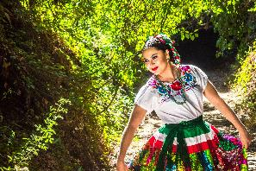
1.3. CRAAP prófið: verkfæri til að meta heimildir
GildiMikilvægiHeimildNákvæmniTilgangur
Upplýsingar út frá tíma:
Hvenær voru upplýsingarnar gefnar út eða birtar?
Hafa upplýsingarnar verið endurskoðaðar eða uppfærðar?
Eru upplýsingarnar í gildi eða úreltar fyrir efnið þitt?
Eru hlekkirnir virkir?

Slide 15
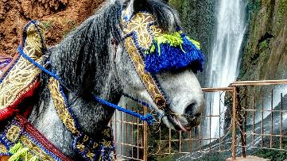
1.3. CRAAP prófið: verkfæri til að meta heimildir
GildiMikilvægiHeimildNákvæmniTilgangur
Mikilvægi upplýsinganna fyrir notkun:
Tengjast upplýsingarnar viðfangsefni þínu eða svara þær spurningum þínum?
Hvaða markhópi er efnið ætlað?
Eru upplýsingarnar á viðeigandi stigi (þ.e. ekki of mikið einfaldaðar eða of flóknar í ljósi notkunar þinnar á efninu)?
Hefur þú farið í gegnum nokkurn fjölda heimilda áður en þú valdir að nota þessar?
Teldir þú óhætt að nota heimildina í rannsóknarritgerð?

Slide 16
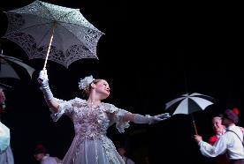
1.3. CRAAP prófið: verkfæri til að meta heimildir
GildiMikilvægiHeimildNákvæmniTilgangur
Uppruni upplýsinganna:
Hver er höfundur/útgefandi/uppruni/styrktaraðili?
Koma fram upplýsingar um höfundinn og tengsl við stofnanir?
Ef slíkar upplýsingar koma fram, hverjar eru þær?
Hver er hæfni höfundar til að fjalla um efnið?
Koma fram upplýsingar um hvernig hægt er að hafa samband, til dæmis netfang eða upplýsingar um útgefanda?
Gefur vefslóðin eitthvað til kynna um höfund eða heimild?
dæmi:
.com (almennt), .edu (fræðsla), .gov (ríkisstjórn BNA)
.org (frjáls félagasamtök) eða
.net (samtök, tengslanet)

Slide 17
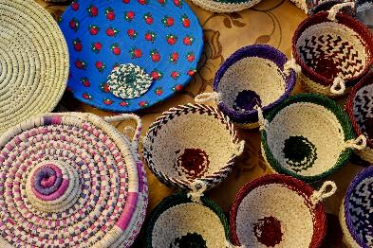
1.3. CRAAP prófið: verkfæri til að meta heimildir
GildiMikilvægiHeimildNákvæmniTilgangur
Áreiðanleiki, sannleiksgildi og réttmæti innihaldsins:
Hvaðan koma upplýsingarnar?
Eru upplýsingarnar rökstuddar?
Hafa upplýsingarnar verið yfirfarnar eða ritrýndar?
Getur þú sannreynt upplýsingarnar með samanburði við aðrar heimildir eða eigin þekkingu?
Virðist málfar eða tónn hlutdrægur eða hlutlaus?
Eru stafsetningar-, málfars- eða ásláttarvillur?

Slide 18
1.3. CRAAP prófið: verkfæri til að meta heimildir
GildiMikilvægiHeimildNákvæmniTilgangur
Ástæðan fyrir því að upplýsingarnar eru til:
Hver er tilgangur þessara upplýsinga? Að upplýsa? Kenna? Selja? Skemmta? Sannfæra?
Er tilgangur eða fyrirætlun höfunda/styrktaraðila skýr?
Eru upplýsingarnar staðreyndir? Skoðun? Áróður?
Virðist sjónarhorn hlutlaust og óhlutdrægt?
Er stjórnmálaleg, hugmyndafræðileg, menningarleg, trúarleg, stofnanaleg eða persónuleg hlutdrægni?

Slide 19
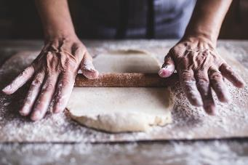
1.4. Umsjón með stafrænu efni og gagnagrunnum
Umsjón með stafrænu efni
Fjallar um geymslu, skipulag, flokkun og vörslu á stafrænu efni sem fyrirtæki/stofnun/félag notar
Stafrænt efni getur verið á ýmsu formi svo sem textaskrár, skjöl, grafík, ljósmyndir, hreyfimyndir, hljóðskrár og myndskeið

Slide 20
1.4. Umsjón með stafrænu efni og gagnagrunnum
Umsjón með stafrænu efni - verkfæri og tækni
Efnisstjórnunarkerfi (e. Content Management System, CMS)
að skipuleggja og birta efni, venjulega á vefsíðu
fyrir rafræn viðskipti
að gera markaðsstarf sjálfvirkt, þar á meðal skipulag tölvupósta og birtingu efnis
Stafrænt eignaumsjónarkerfi (e. Digital Asset Management System, DAM)
að geyma og skipuleggja efni innbyrðis
að stjórna upprunalegum skrám sem krefjast meiri minnisgetu, geyma skrár sem tengjast tilteknu verkefni eða auðvelda samastarf vinnuhópa

Slide 21
1.5. Varðveisla og uppfærsla stafræns efnis
Stafrænar varðveisluaðferðir
Vel ígrunduð aðferð við varðveislu stafræns efnis
Thibodeau (2002) leggur til að fjórir mælikvarðar séu hafðir til hliðsjónar við val á varðveisluaðferðum:
Raunhæfni: eignarhald á hug- og tækjabúnaði henti valinni áætlun um varðveislu
Sjálfbærni: kerfið sem valið er verður að vera fært um að virka um óákveðna framtíð, annars verður að gera ráð fyrir varaleið ef sú sem valin var hættir að virka
Hagkvæmni: valin aðferð þarf að vera skynsamleg í ljósi erfiðleikastigs framkvæmdar og arðsemi fjárfestingar
Viðeigandi: valin aðferð verður að henta þeim tegundum stafræns efnis sem á að vernda og varðveita

Slide 22
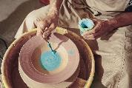
1.5. Varðveisla og uppfærsla stafræns efnis
Aðferðir til árangursríkrar umsjónar og varðveislu
Notkun staðla: felur í sér notkun viðurkenndra staðla
Gagnaúrdráttur og -skipulag: samanstendur af því að skoða og merkja gögn til að koma á virkni, tengingum og skipulagi ákveðinna þátta (eiginda) sem draga má fram
Hjúpun: að setja saman alla stafræna hluta og lýsigögn sem þarf til að skilgreina og veita aðgang að heildstæðri útgáfu
Takmarka snið: geyma takmarkað úrval sniða
Alhliða sýndartölva (e. Universal Virtual Computer, UVC): afkóðar gögn í geymslu, fer yfir innihald og gefur niðurstöður út sem endurheimt forrit

Slide 23
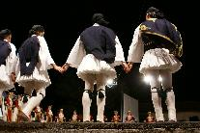
1.5. Varðveisla og uppfærsla stafræns efnis
Aðferðir til árangursríkrar umsjónar og varðveislu
Skammtímaáætlanir um stafræna varðveislu
Tæknivarðveisla: Viðhald á gömlum stýrikerfum og forritunarhugbúnaði sem virka ekki á nútíma vettvangi
Afturhæfi: Koma upp hug- og/eða tæknibúnaði sem getur lesið eldri útgáfur skjala
Flutningur: breyta um snið gagna sem eru við það að úreldast og koma þeim þeim á nýrra form

Slide 24
1.5. Varðveisla og uppfærsla stafræns efnis
Aðferðir til árangursríkrar umsjónar og varðveislu
Mið- til langtímaáætlun um stafræna varðveislu:
Gagnasjár og -ferjun: veitir aðgang að hugbúnaðarverkfærum með upprunalegu gagnastreymi
Eftirlíking: ferli sem felst í að búa til sýndarumhverfi þar sem upprunalegu skjalaskrárnar eru gerðar
Aðrar aðferðir:
Hliðrænar aðferðir: ‘prenta út’ á tiltölulega stöðugt hliðrænt form svo sem pappír eða örfilmu
Gagnafornleifafræði: Breyta gögnum úr efnislegu formi og gera endurheimt gögn aðgengileg á nýjan leik
Samsetning
Ólíkar aðferðir samþættar
Shimray, Somipam & Ramaiah, Chennupati. (2018). Digital Preservation Strategies: An Overview.

Slide 25
Stafrænt læsi og samskipti í viðskiptum
Heimildir
https://natlib.govt.nz/schools/digital-literacy/strategies-for-developing-digital-literacy/digital-content-finding-evaluating-using-and-creating-it
https://researchguides.ben.edu/source-evaluation
https://www.youtube.com/watch?v=WvVdkKHkBxw
https://www.youtube.com/watch?v=fhbMXNyqb7g
https://drexel.edu/cci/academics/graduate-programs/digital-content-management/
https://www.youtube.com/watch?v=nrbpOmNC_mM
Lekakis, S. (2020). Cultural heritage in the realm of the commons. London: Ubiquity Press. DOI: https://doi.org/10.5334/bcj

Slide 26
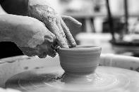
2. hluti: Gagnavernd, sjálfbærni og þekkingarmiðlun
2.1. Tryggja að farið sé að lögum um persónuvernd
2.2. Sanngjörn meðferð einstaklinga
The European Commission's support for the production of this publication does not constitute an endorsement of the contents, which reflect the views only of the authors, and the Commission cannot be held responsible for any use which may be made of the information contained therein.

Slide 27
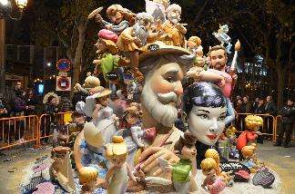
2.1. Tryggja að farið sé að lögum um persónuvernd
Lög um persónuvernd (e. General Data Protection Regulation, GDPR)
Lög um persónuvernd gera kröfur til fyrirtækja, stofnana og samtaka um
söfnun,
geymslu
umsjón persónulegra gagna.
Lögin ná til allra eininga sem fara með persónuleg gögn einstaklinga í Evrópusambandslöndum, óháð því hvort fyrirtæki/stofnun/samtök eru staðsett í Evrópu eða utan álfunnar.

Slide 28
2.1. Tryggja að farið sé að lögum um persónuvernd
Persónuleg gögn
Allar upplýsingar um auðkenndan eða auðkennanlegan einstakling, sem einnig kallast hinn skráði (e. data subject)
Nafn (t.d. Jóna Jónsdóttir)
Heimilisfang (t.d. Reykjavík, 23, póstnúmer 600)
Númer skilríkis/vegabréfs (t.d. 36000020)
Tekjur (t.d. 500.000 isk)
Menningartengdar upplýsingar (t.d. rómafólk)
Vistfang, IP tala (t.d. 192.168.20.10)
Gögn í vörslu sjúkrahúss eða læknis (sem auðkennir einstakling í heilsufarslegum tilgangi) (t.d. blóðþrýstingur).

Slide 29
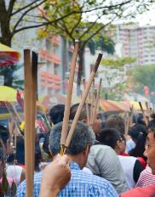
2.1. Tryggja að farið sé að lögum um persónuvernd
Sérstakir (viðkæmir) flokkar persónuupplýsinga
Upplýsingar um:
heilsufar einstaklings
kynþátt
kynhneigð
trúarbrögð
stjórnmálaskoðanir
Sérstök skilyrði eru fyrir vinnu með gögn af þessum toga og gilda þá viðbótarreglur um gagnavernd, til að mynda getur verið gerð krafa um dulkóðun.

Slide 30
2.1. Tryggja að farið sé að lögum um persónuvernd
Hver meðhöndlar og hefur umsjón með persónuupplýsingum?
Gagnaeftirlitsaðili
metur tilgang og ákveður hvernig unnið er með persónuupplýsingar.
Gagnavinnsluaðili
geymir og vinnur úr gögnum fyrir hönd ábyrgðaraðila.
Viðtakandi
fær persónuupplýsingar.
Hinn skráði
Einstaklingur sem unnið er með persónuupplýsingar um.
Persónuverndarfulltrúi
ber ábyrgð á umsjón með hvernig unnið er með persónuupplýsingar og að upplýsa og leiðbeina starfsfólki sem meðhöndlar persónuupplýsingar um skyldur þeirra. Persónuverndarfulltrúi er einnig í samstarfi við Persónuvernd og er tengiliður milli Persónuverndar og einstaklinga.

Slide 31
2.1. Tryggja að farið sé að lögum um persónuvernd
Hvenær er gagnavinnsla leyfð?
Samkvæmt lögum um persónuvernd má fyrirtæki aðeins vinna með persónuupplýsingar að uppfylltum ákveðnum skilyrðum. Minnst eitt þessara atriða verður að eiga við um fyrirtækið:
Hefur fengið samþykki hlutaðeigandi einstaklings
Þarfnast persónuupplýsinga til að uppfylla samningsbunda skyldu við einstaklinginn
Þarfnast persónuupplýsinga til að uppfylla lagalega skyldu
Þarfnast persónuupplýsinga til að vernda brýna hagsmuni einstaklingsins
Meðhöndlar persónuupplýsingar til að sinna verkefni í almannaþágu
Starfar samkvæmt lögmætum hagsmunum sínum svo framarlega sem grundvallar réttindi og frelsi einstaklingsins verði ekki fyrir alvarlegum áhrifum. Vegi réttur einstaklings þyngra en hagsmunir fyrirtækis er ekki heimilt að vinna með persónuupplýsingarnar.

Slide 32
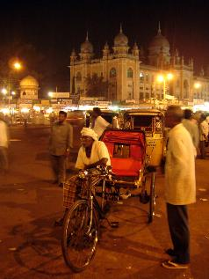
2.2. Sanngjörn meðferð einstaklinga
Skyldur
veita gagnsæjar upplýsingar
réttur til aðgangs og flutnings gagna
réttur til að eyða (réttur til að gleymast)
réttur til að leiðrétta og andmæla
skipa persónuverndarfulltrúa
gagnavernd með hönnun og sjálfgefnum stillingum
tilkynna með viðeigandi hætti ef gagnaleki á sér stað

Slide 33
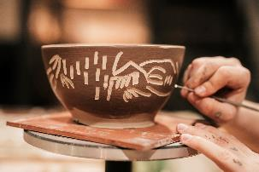
2.2. Sanngjörn meðferð einstaklinga
Persónuverndarstefna
Persónuverndarstefna er yfirlýsing eða lagalegt skjal um sumar eða allar þær leiðir sem aðili safnar, notar, birtir og heldur utan um upplýsingar um viðskiptavini eða skjólstæðinga.
Dæmi: persónuverndarstefna UNESCO vísar til samantektar um hvað verði um persónuupplýsingar þínar þegar þú heimsækir vefsíðu stofnunarinnar.

Slide 34
Gagnavernd, sjálfbærni og þekkingarmiðlun
Heimildir
https://europa.eu/youreurope/business/dealing-with-customers/data-protection/data-protection-gdpr/index_en.htm
https://www.europarl.europa.eu/RegData/etudes/BRIE/2018/621876/EPRS_BRI(2018)621876_EN.pdf
https://ec.europa.eu/info/sites/default/files/data-protection-factsheet-sme-obligations_en.pdf
https://www.ichandmuseums.eu/en/privacy-cookie-policy
https://www.unesco.de/en/privacy-policy

Slide 35
Samantekt
Umsjón með stafrænu efni - verkfæri
Mat á efni - verkfæri
Kerfi til efnisstjórnunar:
flokka og birta efni
rafræn viðskipti
sjálfvirkni í markaðsstarfi
CRAAP próf
Aðferðir til árangursríkrar umsjónar og varðveislu
Viðmið við mat á efni og trúverðugleiki upplýsingaveitu
Skammtímaáætlanir um
stafræna varðveislu
Mið- til langtímaáætlun um
stafræna varðveislu
Aðrar leiðir
Samsetning
Heimild
Nálvæmni
Hlutlægni
Gildi
Umfjöllun
Lög um persónuvernd og persónuverndarstefnur
Lög um persónuvernd eða GDPR (e. General Data Protection Regulation)
Persónuverndarstefnur eru notaðar til að
upplýsa fólk um hvernig farið er eftir lögum um persónuvernd

Slide 36
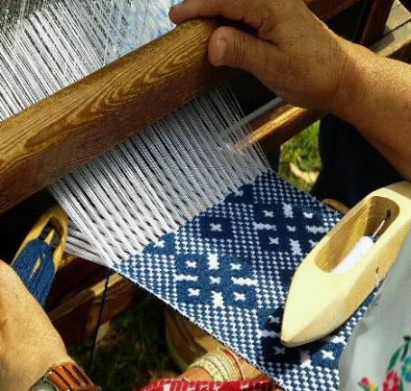
Sjálfspróf
1. Veldu eitt eða fleiri atriði sem hafa ber í huga þegar gagnaleit er skipulögð:
2. CRAAP vísar til orðanna Currency (Gildi), Relevance (Mikilvægi), Authority (Heimild), Accuracy (Nákvæmni), Purpose (Tilgangur). Rétt eða rangt?
Spurning sem á að svara
Heimildir sem vantar
Upplýsingar sem þú hefur nú þegar
Upplýsingar sem vantar
Hver getur hjálpað þér við leitina
Rétt
Rangt
3. Veldu af listanum fjögur viðmið vegna mats á vefheimildum:
Nákvæmni og heimild
Ábyrgð
Hlutlægni
Gildi
Tilgangur
Umfjöllun
The European Commission's support for the production of this publication does not constitute an endorsement of the contents, which reflect the views only of the authors, and the Commission cannot be held responsible for any use which may be made of the information contained therein.

Slide 37
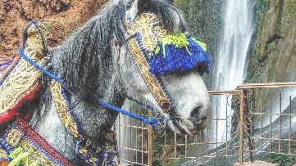
Sjálfspróf
4. Hvert þessara fimm viðmiða við mat á trúverðugleika upplýsingaveitu myndi eiga við ef spurt væri hvort upplýsingar væru úreltar, samkvæmt AAOCC kerfinu?
5. Kerfi til efnisstjórnunar eru þekkt undir skammstöfuninni CMS sem stendur fyrir Content (efni) Management (umsjón) Supervision (eftirlit). Rétt eða rangt?
Heimild
Nákvæmni
Hlutlægni
Gildi
Umfjöllun
Rétt
Rangt
6. Thibodeau, (2002) telur að við val á leið til stafrænnar varðveislu verði að taka tillit til fjögurra viðmiða. Hver þessara viðmiða vísar til þess að kerfi þurfi að vera nægilega vandað til að geta virkað um óákveðinn tíma?
7. Lög um persónuvernd eru á ensku oft kölluð GDPR sem stendur fyrir General (almenn) Data (Gögn) Privacy (Persónuvernd) Reality (Veruleiki). Rétt eða rangt?
Raunhæfni
Sjálfbærni
Hagkvæmni
Viðeigandi
Rétt
Rangt
The European Commission's support for the production of this publication does not constitute an endorsement of the contents, which reflect the views only of the authors, and the Commission cannot be held responsible for any use which may be made of the information contained therein.

Slide 38
TAKK FYRIR

Slide 39
Sjálfspróf (svör)
1. Veldu eitt eða fleiri atriði sem hafa ber í huga þegar gagnaleit er skipulögð:
2. CRAAP vísar til orðanna Currency (Gildi), Relevance (Mikilvægi), Authority (Heimild), Accuracy (Nákvæmni), Purpose (Tilgangur). Rétt eða rangt?
Spurning sem á að svara ()
Heimildir sem vantar
Upplýsingar sem þú hefur nú þegar ()
Upplýsingar sem vantar ()
Hver getur hjálpað þér við leitina
Rétt ()
Rangt
3. Veldu af listanum fjögur viðmið vegna mats á vefheimildum:
Nákvæmni og heimild ()
Ábyrgð
Hlutlægni ()
Gildi ()
Tilgangur
Umfjöllun ()
The European Commission's support for the production of this publication does not constitute an endorsement of the contents, which reflect the views only of the authors, and the Commission cannot be held responsible for any use which may be made of the information contained therein.

Slide 40
Sjálfspróf (svör)
4. Hvert þessara fimm viðmiða við mat á trúverðugleika upplýsingaveitu myndi eiga við ef spurt væri hvort upplýsingar væru úreltar, samkvæmt AAOCC kerfinu?
5. Kerfi til efnisstjórnunar eru þekkt undir skammstöfuninni CMS sem stendur fyrir Content (efni) Management (umsjón) Supervision (eftirlit). Rétt eða rangt?
Heimild
Nákvæmni
Hlutlægni
Gildi ()
Umfjöllun
Rétt
Rangt ()
6. Thibodeau, (2002) telur að við val á leið til stafrænnar varðveislu verði að taka tillit til fjögurra viðmiða. Hver þessara viðmiða vísar til þess að kerfi þurfi að vera nægilega vandað til að geta virkað um óákveðinn tíma?
7. Lög um persónuvernd eru á ensku oft kölluð GDPR sem stendur fyrir General (almenn) Data (Gögn) Privacy (Persónuvernd) Reality (Veruleiki). Rétt eða rangt?
Raunhæfni
Sjálfbærni ()
Hagkvæmni
Viðeigandi
Rétt
Rangt ()
The European Commission's support for the production of this publication does not constitute an endorsement of the contents, which reflect the views only of the authors, and the Commission cannot be held responsible for any use which may be made of the information contained therein.

